Slide 1
Bài 5 .Triển khai giao thức SSH

Slide 2
Mô hình bao gồm:
Máy khách sử dụng vmware ubuntu, có ip: 10.4.27.100
Máy chủ sử dụng vmware ubuntu, có ip : 10.4.27.1

Slide 3
Triển khai hệ thống SSH xác thực bằng mật khẩu
Tải open ssh bằng lệnh: sudo apt install openssh-server , còn openssh-client đã có sẵn trên ubuntu( nếu không dùng lệnh như trên để cài đặt)
Dùng lệnh: nano /etc/ssh/sshd_config và cho phép port 22 ở cả hai máy chủ và khách

Slide 4
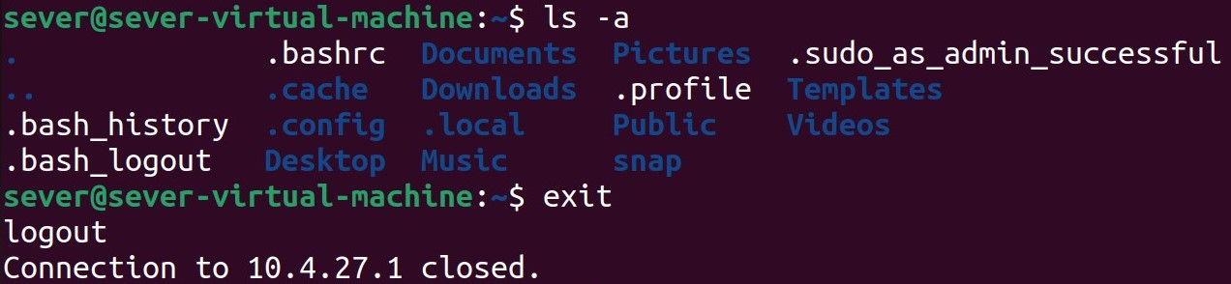

Nhập mật khẩu vào đây
Máy khách kết nối tới máy chủ (10.4.27.1) bằng ssh qua cổng 22 với tên là sever
Kết nối thành công, thử một vài lệnh cơ bản

Slide 5
PHÂN TÍCH CÁC GÓI TIN WIRESHARK
QUÁ TRÌNH CÁC GÓI TIN TCP BẮT TAY MỞ ĐƯỜNG.

Slide 6
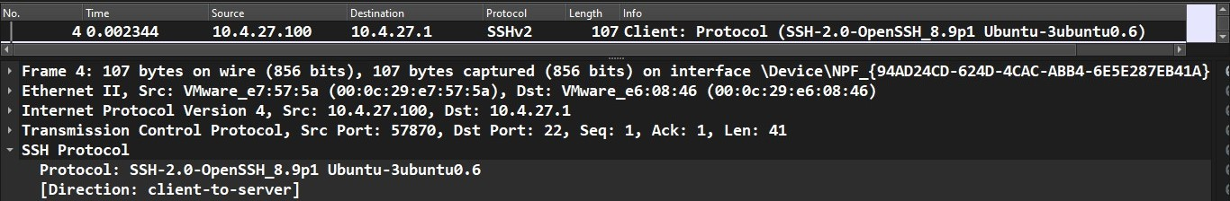
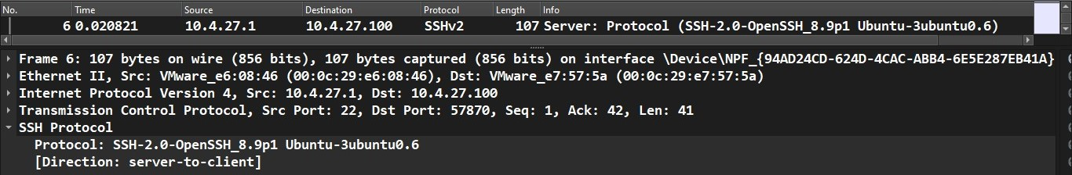


Thông tin về SSH Client(Máy khách)
SSH VERSION 2
Thông tin về SSH Server(Máy Chủ)

Slide 7
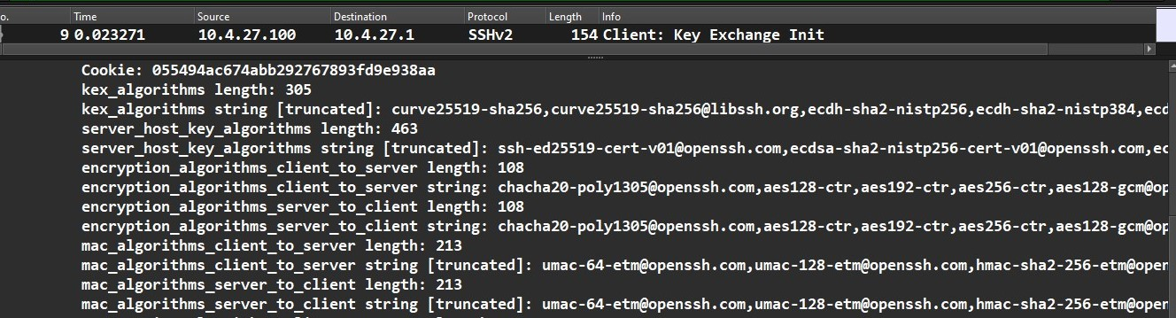
MÁY KHÁCH TRAO ĐỔI CÁC THUẬT TOÁN MÌNH HỖ TRỢ ĐẾN MÁY CHỦ

Slide 8
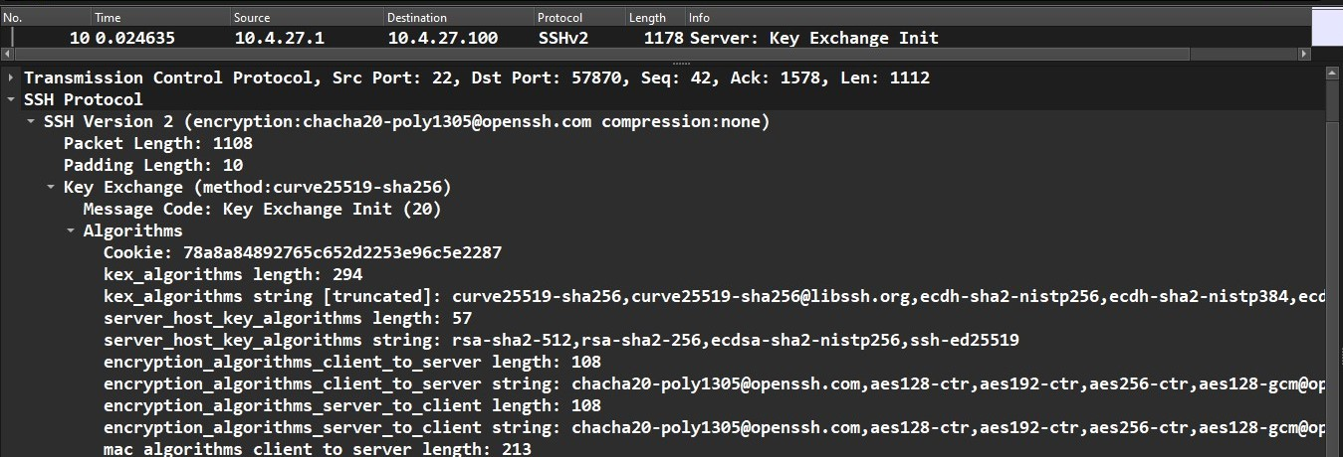
MÁY CHỦ TRAO ĐỔI CÁC THUẬT TOÁN MÌNH HỖ TRỢ ĐẾN MÁY KHÁCH

Slide 9
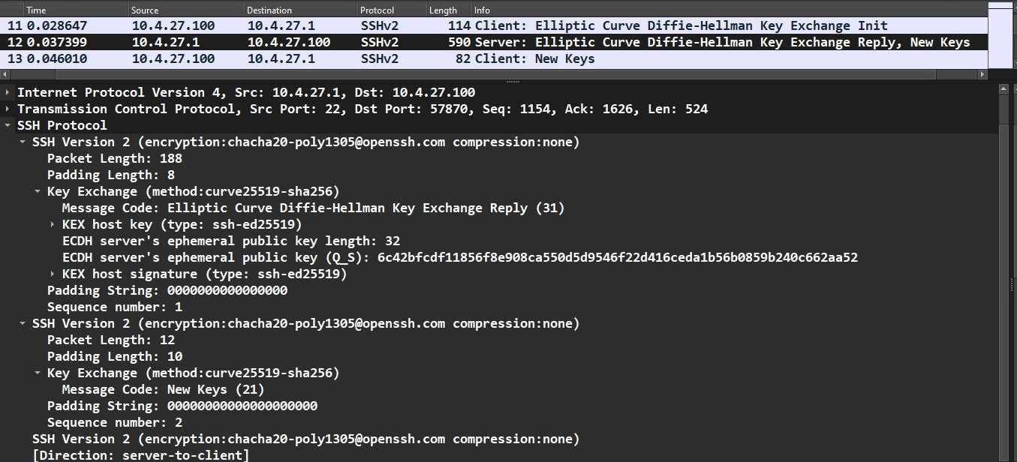



Cả hai bên thương thảo một khóa phiên, sử dụng thuật toán Diffie-Hellman . Khóa phiên này sẽ được dùng để mã hóa toàn bộ phiên làm việc. Sau khi phiên mã hóa được kết nối, quá trinh xác thực người dùng được bắt đầu, ở đây ta dùng mật khẩu để xác thực.
QÚA TRÌNH BẦU BÁN VÀ TẠO KHÓA PHIÊN

Slide 10
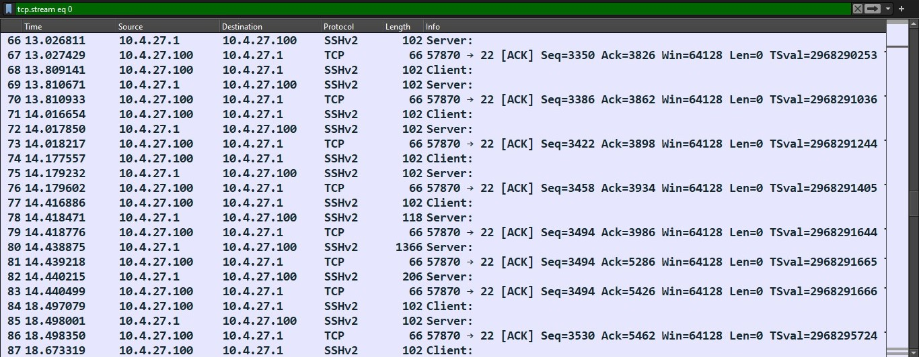
CÁC GÓI TIN TRONG QUÁ TRÌNH TRAO ĐỔI SSH

Slide 11
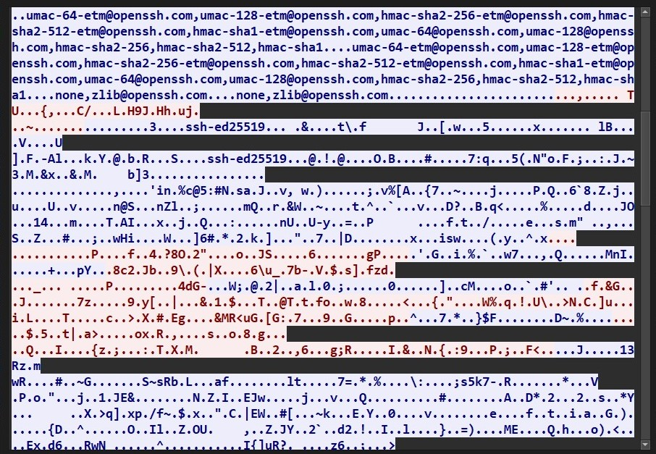


CÁC GÓI TIN ĐỀU ĐƯỢC MÃ HÓA KHÔNG NHƯ PHƯƠNG THỨC TELNET

Slide 12
Sinh cặp khóa cho máy chủ SSH từ bên ngoài

Slide 13
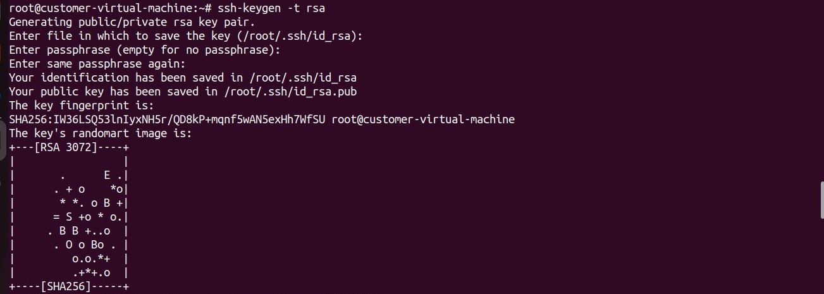

Đầu tiên hãy tạo một key pair trên máy khách
Chọn file để lưu key nếu nhấn enter mà không nhập thì sẽ lưu vào file mặc định
Tạo cặp khóa thành công
PASSPHRASE dùng để tăng thêm tính bảo mật cho key, dùng hay không là tùy chọn ở mỗi người dùng.
CHỮ KÝ SỐ CỦA KEY
Public key hiện nằm trong /root/.ssh/id_rsa.pub. Private key (identification) hiện nằm trong /root/.ssh/id_rsa

Slide 14
Triển khai xác thực người dùng bằng mật mã khóa công khai

Slide 15
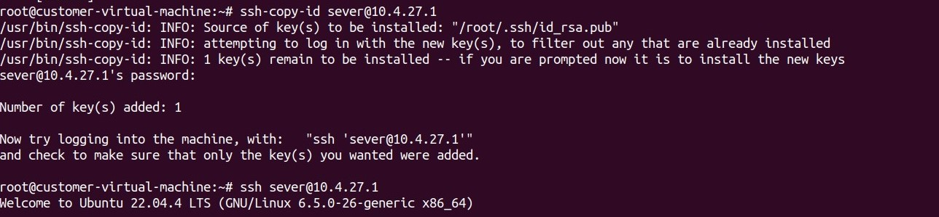

Gửi public key bằng lệnh ssh-copy-id
Nhập pass server hoàn thành việc add public key lên server
Thông báo này đảm bảo rằng không có extra key nào được thêm vô.
Bây giờ có thể đăng nhập vào user profile mà không cần phải nhập mật khẩu, nếu đặt passphrase khi tạo SSH key, sẽ có yêu cầu nhập passphrase tại thời điểm đó (cũng như cho mọi lần đăng nhập kế tiếp).

